Slide 1
Урок 2
Виды тестирования

Slide 2

Black box Testing
Главный принцип: мы не знаем, как устроена тестируемая система.
Тестирование методом «черного ящика», основанно на работе исключительно с внешними интерфейсами тестируемой системы.
Пример: Тестирование веб-сайта.

Slide 3

White box Testing
Главный принцип: нам известны все детали реализации тестируемой программы.
Тестирование белого(прозрачного, открытого, стеклянного) ящика – метод, который предполагает, что внутренняя структура системы известна тестировщику.
Пример: Тестирование веб-сайта с доступом к исходному коду.

Slide 4

Gray box Testing
Главный принцип: нам известны только некоторые особенности реализации тестируемой системы.
Тестирование методом серого ящика – метод тестирования ПО, предполагающий, комбинацию White Box и Black Box подходов.
Пример: Тестирование веб-сайта с частичным доступом к исходному коду.

Slide 5

Функциональное тестирование
Функциональное тестирование - вид тестирования, направленный на проверку соответствий функциональных требований ПО к его реальным характеристикам.
Функциональные виды тестирования:
  Функциональное тестирование
  Тестирование безопасности*

Slide 6
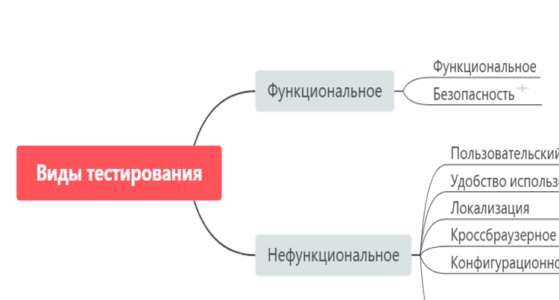
Структура видов тестирования

Slide 7
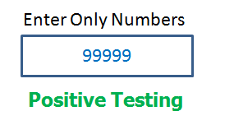
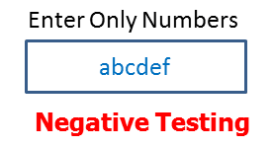
Позитивное и негативное тестирование
Позитивное тестирование - применение сценариев, которые соответствуют нормальному поведению системы.
Негативное тестирование - применение сценариев, что соответствуют внештатному поведению системы.

Slide 8

Нефункциональное тестирование
Нефункциональное тестирование - проверка характеристик ПО, которые могут быть измерены различными величинами.
В целом, это тестирование того, "Как" система работает.

Slide 9

Тестирование интерфейса пользователя (UI/GUI)
Тестирование UI – проверка соответствия дизайна заданным требованиям и утверждённому прототипу.

Slide 10

Тестирование удобства использования
(Usability)
Тестирование удобства использования - это вид тестирования, направленный на установление степени:
удобства использования
обучаемости
понятности для пользователей, в контексте заданных условий.

Slide 11

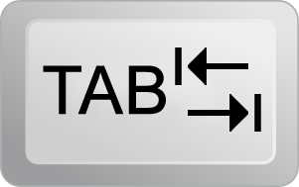
Особенности клавиатуры
ESC – закрытие окна/панели
TAB / TAB + SHIFT – переключение между полями
ENTER – имитирует клик по полю/кнопке
SPACE – выделяет/снимает выделение чекбокса
Сочетание клавиш (ctrl + c ...)
Клавиши быстрого доступа

Slide 12
Особенности курсора
Курсор по умолчанию(Default)
Курсор-рука(Pointer)
Текстовое выделение(Text)
Перекрестие(Crosshair)
Курсор перемещения(Move)

Slide 13

Тестирование локализации
Локализация – процесс адаптации программного продукта к языку и культуре клиента.

Slide 14

Кроссбраузерное тестирование
Тестирование кроссбраузерности - вид тестирования, направленный на поддержку и правильное отображение приложения в разных браузерах, мобильных устройствах, планшетах, экранах различного размера.

Slide 15

Конфигурационное тестирование
Конфигурационное тестирование - проверка работоспособности ПО в условиях различных операционных систем, аппаратных и программных конфигураций.

Slide 16
Конфигурационное тестирование
Две цели конфигурационного тестирования:
Определить оптимальную конфигурацию оборудования, достаточную для использования ПО.
Проверить приложение на совместимость с объявленным в спецификации оборудованием, ОС, и ПО третьих фирм.

Slide 17

Тестирование безопасности
Тестирование безопасности – направлено на обнаружение дефектов, связанных с сохранностью пользовательских данных.

Slide 18
Что тестируют?
Отображение важной информации в зашифрованном виде (пароли, cvv карты и т.д)
Наличие правил создания паролей при регистрации
Невозможность зайти под старым паролем, после смены пароля
Сообщения об ошибках не содержат никакой секретной информации
XSS инъекции: <script>alert(“some text”);</script>

Slide 19

Тестирование производительности
Тестирование производительности - это комплекс видов тестирования, целью которого является определение работоспособности, стабильности приложения.

Slide 20
Тестирование производительности.
Виды:
Нагрузочное тестирование - проверка производительности при нормальных условиях.
Стресс-тестирование - работоспособность, производительность приложения при экстремальных нагрузках.
  нехватка ресурсов (оперативаная память, место на диске и т.д.)
  запущено множество процессов в приложении

Slide 21
Тестирование производительности.
Виды:
Тестирование стабильности - проверка при длительной работе.
Объемное тестирование - проверка при увеличенных объемах обрабатываемых данных.
  в системе много данных (пользователи/задачи/сообщения/комментарии и т.д.)
  выполнение операции с большим количеством данных (создание, перемещение, удаление и т.д)

Slide 22
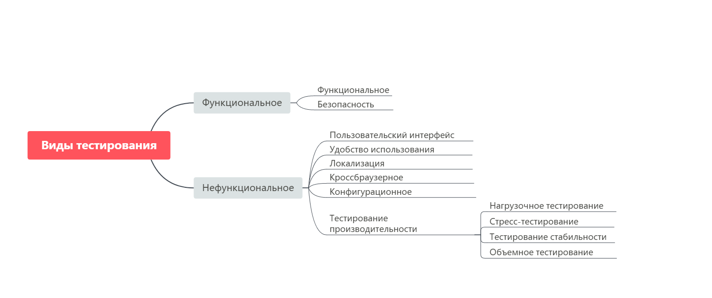

Slide 23

Домашнее задание
Протестировать напольные весы, используя все виды тестирования
Пройти испытание по UI и Usability
Протестировать web-проект Rushplace, используя все виды тестирования
Протестировать программу List Boxer, используя все виды тестирования
Инструкции по выполнению будут в папке с общим дз

